Slide 1
Principal Component Analysis
Eigen value, Eigen Vector
2026 Spring
조상구교수

Slide 2
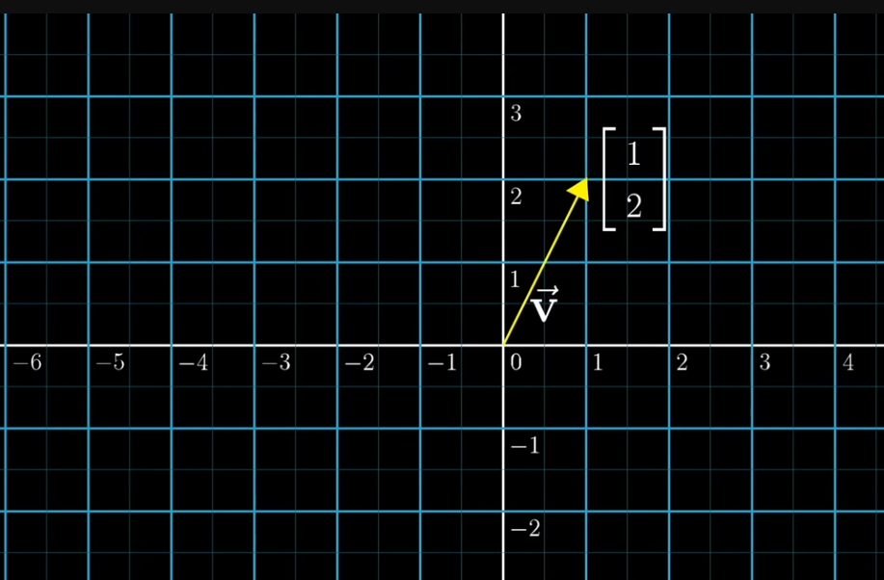
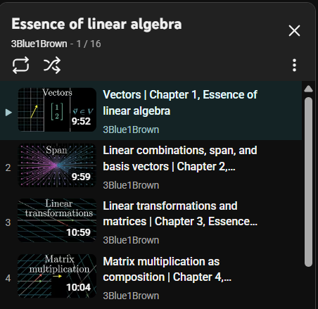
선형대수(linear algebra)
“벡터와 행렬을 이용해 ‘선형 관계(linear relationship)’와 ‘공간의 변환’을 다루는 학문”
아래 동영상 4장까지 사전학습
Essence of linear algebra

Slide 3
목차
선형변환(Linear Transformation)
주성분분석(PCA)

Slide 4
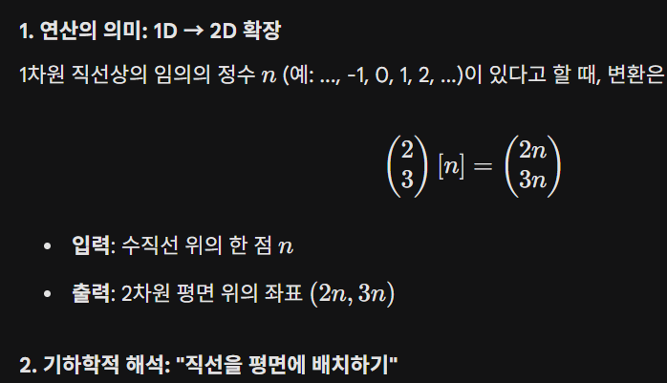
1차원 직선에서의 선형변환
-3 -2 -1 0 1 2 3

Slide 5
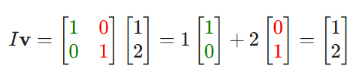
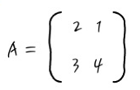
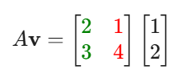
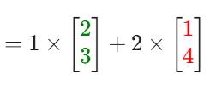

2차원 평면에서의 선형변환
단위행렬 [[1, 0], [0,1]] 좌표계에서 오른쪽 발걸음 1번 하고, 위쪽 발걸음 2번 하면 (1,2) 벡터가 되며 이는 기준 좌표계 행렬과 벡터의 내적이다. 새로운 A 행렬의 의미?
$$v=(1, 2)$$
-3 -2 -1 1 2 3
-3 -2 -1 0 1 2 3

Slide 6
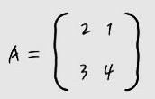








2차원 평면에서의 선형변환
x축의 투영(Green): 원래의 x축 1칸은 이제 새로운 세계에서 (2, 3) 위치에 착륙(land)
y축의 투영(Red): 원래의 y축 1칸은 이제 새로운 세계에서 (1, 4) 위치에 착륙(land)
$$y$$
$$A=\left[\begin{matrix}a & b \\ c & d\end{matrix}\right]$$
$$v=(1, 2)$$
-3 -2 -1 1 2 3
$$x$$
-3 -2 -1 0 1 2 3
where $x$ lands
where $y$ lands
$x$ 축에 투영
$y$ 축에 투영

Slide 7

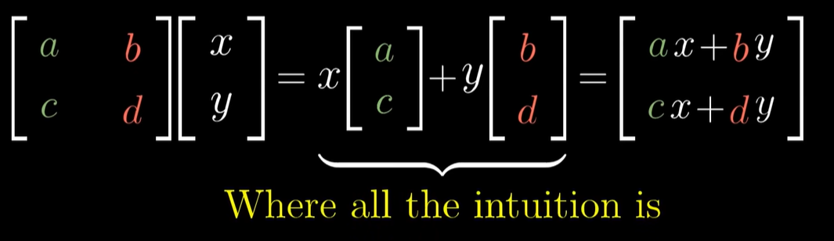







2차원 평면에서의 선형변환에 대해 생각하기
A 행렬은 선형변환을 통해 x축의 한 칸(1, 0)은 변환 후 (2, 3) 위치로 이동하고 y축의 한 칸(0, 1)은 변환 후 (1, 4)위치로 이동시킨다.
$$y$$
$$\grave{New y}=(1,4)$$
$$\grave{New x}=(2,3)$$
$$new v=(4, 11)$$
$$A=\left[\begin{matrix}2 & 1 \\ 3 & 4\end{matrix}\right]$$
$$v=\left(x, y\right)=(1, 2)$$
$$x$$

Slide 8




2차원 평면에서의 선형변환에 대해 생각하기
행렬과 벡터의 내적은 선형변환 함수
행렬 = 함수
벡터 v가 행렬 A와 내적하는 선형변환을 하면 Av = (5,5) 로 위치 이동하게 됨
-3 -2 -1 1 2 3
-3 -2 -1 0 1 2 3

Slide 9

Hands-on
행렬 A = [(2,1), (3,4)] 의 행렬인 경우 v=(1,2)는 어떻게 변환되는가
아래와 같은 정방형의 모든 실수는 A행렬과 내적하면 어떻게 변환되는지 파이썬 코드로 작성하고 시각화
선형변환(Linear Transformation)의 결과를 기하학적 의미를 투영(Projection)의 관점에서 설명하라
-3 -2 -1 1 2 3
-3 -2 -1 0 1 2 3

Slide 10

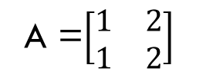


2차원 평면에서의 선형변환에 대해 생각하기
2차원을 1차원으로 붕괴시키는 행렬을 이해하자
A =$\left[\begin{matrix}1 & 2 \\ 1 & 2\end{matrix}\right]$
$$\left[\begin{matrix}x+ & 2y \\ x+ & 2y\end{matrix}\right]$$
$$\begin{matrix}=(x+2y, & x+2y)\end{matrix}$$
$$\begin{matrix}(x, & y)\end{matrix}$$
두 행이 완전히 동일하며 모든 벡터(x, y)를 (x+2y, x+2y)벡터로 선형변환
임의의 모든 점을 (1,2) 방향으로 투영(projection)하고 대각선(y=x) 방향으로 배치
-3 -2 -1 1 2 3
-3 -2 -1 0 1 2 3

Slide 11


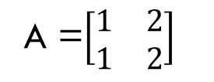



2차원 평면에서의 선형변환에 대해 생각하기
A =$\left[\begin{matrix}1 & 2 \\ 1 & 2\end{matrix}\right]$
$$\begin{matrix}(3, & 3)\end{matrix}$$
$$\begin{matrix}(x+2y, & x+2y)\end{matrix}$$
$$\begin{matrix}(x, & y)\end{matrix}$$
$$\begin{matrix}(−1, & 2)\end{matrix}$$
임의의 모든 점을 (1,2) 방향으로 내적하여 투영(projection)하고 대각선(y=x) 방향으로 투영하여 배치
2차원으로 1차원으로 붕괴시키는 행렬변환
-3 -2 -1 1 2 3
-3 -2 -1 1 2 3
-3 -2 -1 0 1 2 3
-3 -2 -1 0 1 2 3

Slide 12
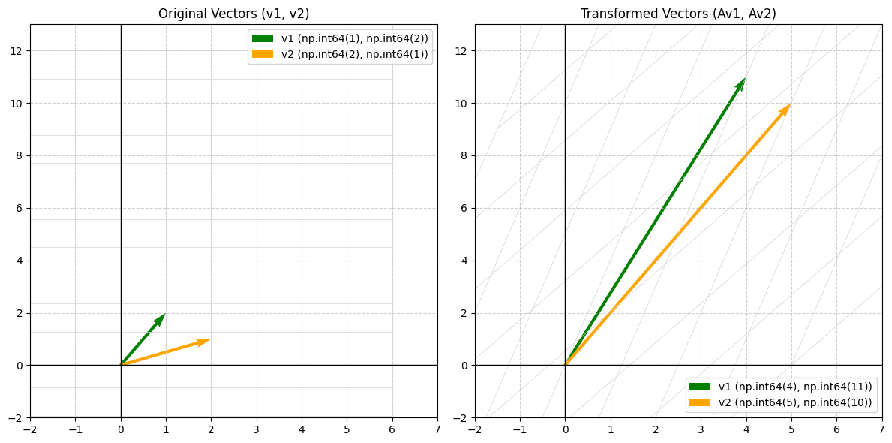
기하학적 이해
2개 벡터(points), (1,2), (2,1)에 행렬[(2,1), (1,4)] 와의 내적

Slide 13
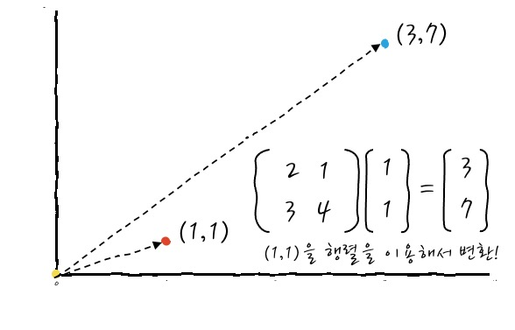
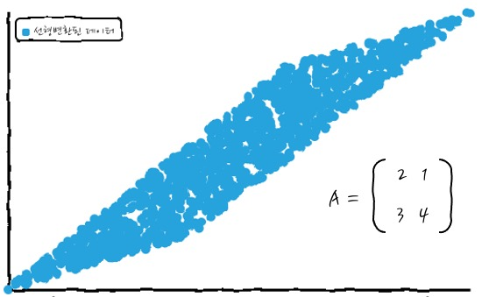
행렬과 내적은 선형변환
자료원 : 행렬의 기하학적인 의미와 해석

Slide 14
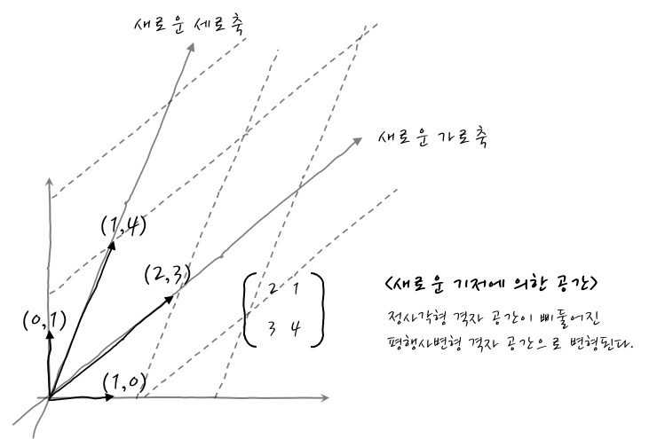
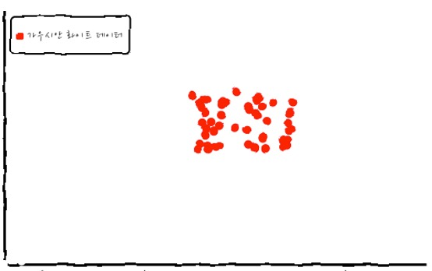
선형변환
Gaussian Random Noise Data를 생성하고 행렬 A로 선형변환하면

Slide 15
목차
선형변환(Linear Transformation)
주성분분석(PCA)
Eigen value
Eigen vector

Slide 16

Dimensionality Reduction
Feature 가 아무리 많아도 대부분의 feature는 무의미한 경우가 많음
아래 3개의 아라비아 숫자의 75% 이상을 지워도 수자를 읽을 수 있음

Slide 17
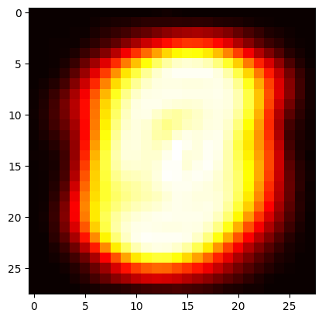
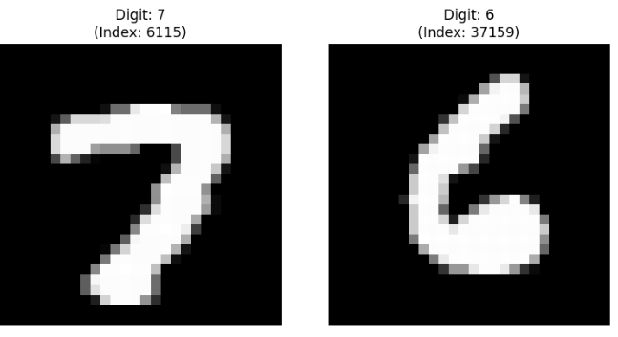
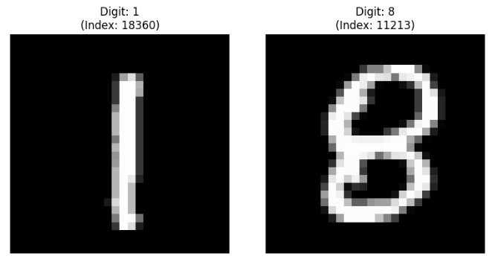
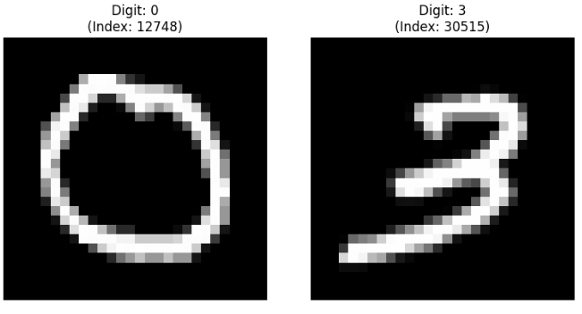
Dimensionality Reduction
60,00개 MNIST의 필기체 수자(28 by 28 행렬) 데이터의 각 pixel간 표준편차를 구해서 시각화한 이미지를 보면 해보면 중앙 픽셀의 표준편차는 높지만 주변 픽셀의 표준편차는 거의 0에 근접한 것으로 나타남(주변의 정보는 데이터는 수자를 표현하는데 거의 역할이 없음)
import numpy as np
from tensorflow.keras.datasets import mnist
# 1. 데이터 로드
(x_train, y_train), _ = mnist.load_data()
# 5번째 그림: 전체 데이터의 표준편차 (필요 없는 열 확인용)
pixel_std = np.std(x_train, axis=0)
plt.imshow(pixel_std, cmap='hot')

Slide 18
Rank of Matrix
import numpy as np
# 데이터 생성
base_vector = np.linspace(1, 10, 10).reshape(-1, 1) # (10,1) 행렬
weights = np.array([[1, 2, 0.5, 10, -1]]) # (1, 5) 행렬
# 선형변환
matrix_rank_1 = np.dot(base_vector, weights) # (10,1) @ (1,5) = (10,5) 행렬
# 공분산 행렬
cov_base = np.cov(base_vector, rowvar=False) # 분산
cov_trans = np.cov(matrix_rank_1, rowvar=False)
# eigenvalue 계산
# base_vector의 공분산(분산)은 스칼라이므로 eigvals를 적용할 수 없음
eig_trans = np.linalg.eigvals(cov_trans)

Slide 19
Rank of Matrix
print(f"원래 행렬 shape: {base_vector.shape}")
print(f"변환 행렬 shape: {matrix_rank_1.shape}\n")
print(f"원래 Rank: {np.linalg.matrix_rank(base_vector)}")
print(f"변환 Rank: {np.linalg.matrix_rank(matrix_rank_1)}\n")
print("=== 공분산 ===")
print("원래:\n", cov_base)
print("변환:\n", cov_trans)
print("\n=== Eigenvalues ===")
print("원래: (단일 특성의 분산은 스칼라이므로 고유값이 없습니다)")
print("변환:", eig_trans)

Slide 20
Rank of Matrix
# 총변동 (eigenvalue 합)
total_var_base = cov_base # cov_base 자체가 분산(총변동)입니다.
total_var_trans = np.sum(eig_trans)
print("\n=== 총변동 (Eigenvalue 합) ===")
print("원래 행렬의 총변동:", total_var_base)
print("변환된 행렬의 총변동:", total_var_trans)
# weights를 norm을 적용함
weights_norm = weights / np.linalg.norm(weights)
matrix_norm = base_vector @ weights_norm
cov_norm = np.cov(matrix_norm, rowvar=False)
print(f"norm으로 변환된 행렬의 총변동 : {np.sum(np.linalg.eigvals(cov_norm))}")

Slide 21
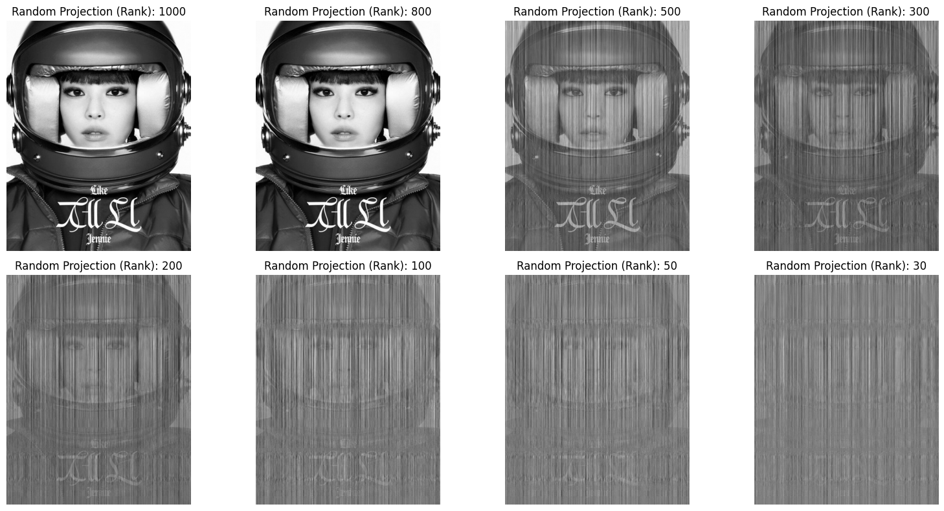
Compressing Images – Reducing rank by random choice of features
url = "https://img.tf.co.kr/article/home/2025/07/22/202598011753169335.jpg"

Slide 22
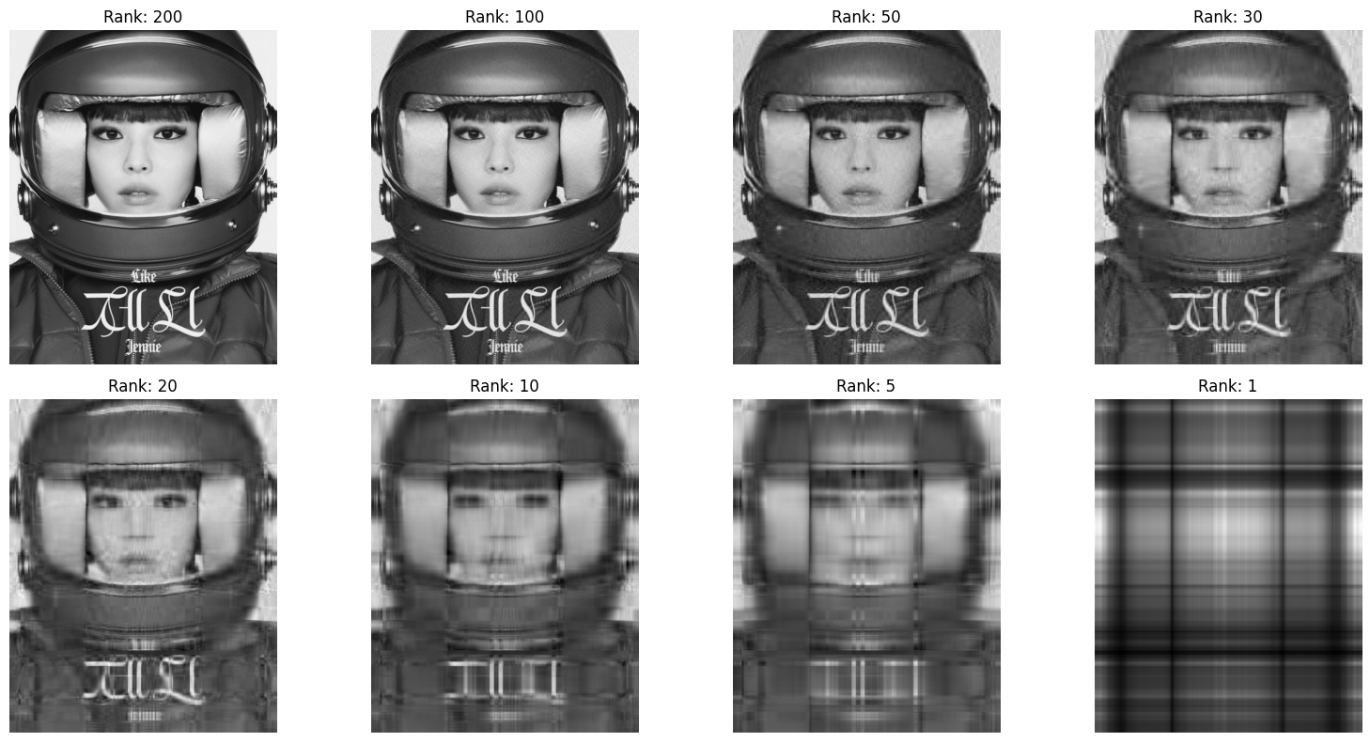
Compressing Images – Reducing rank by SVD, PCA
Rank 가 30, 10, 5인데도 face 식별이 가능한 이유?

Slide 23
Total Variance of Matrix
10차원 데이터의 총변동(분산의 합)을 계산한 뒤, 그 값을 2차원 공간에 동일하게 나누어 배치함으로써 차원이 달라도 전체 변동량은 같다는 것을 보여주며 데이터의 차원이 줄어들면 정보가 사라지는 것이 아니라, 분산이 적은 축으로 “집중”되면서 총변동은 그대로 유지될 수 있음을 확인
import numpy as np
from sklearn.datasets import make_regression
np.random.seed(42)
# 1) 10차원 데이터 생성
X10, _ = make_regression(n_samples=500, n_features=30, noise=10.0)
T = np.trace(np.cov(X10, rowvar=False)) # 총변동
X2 = np.random.multivariate_normal(
mean=[0, 0],
cov=(T/2) * np.eye(2),
size=500
)# 3) 총변동 비교
T2 = np.trace(np.cov(X2, rowvar=False))
print("30D total variance:", T)
print("2D total variance:", T2)

Slide 24
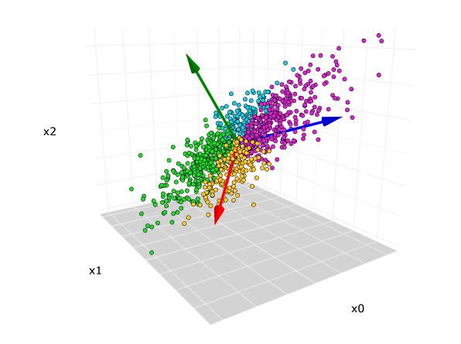
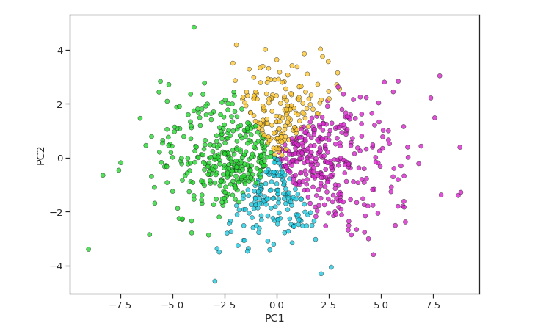
총변동량(Total Variance) of Matrix
Principal component analysis (PCA) is a technique that transforms high-dimensions data into lower-dimensions while retaining as much information as possible.
The original 3-dimensional data set. The red, blue, green arrows are the direction of the first, second, and third principal components, respectively.
Scatterplot after PCA reduced from 3-dimensions to 2-dimensions.

Slide 25
Undestanding PCA
Understanding of PCA로 주성분 분석을 시각화로 이해하기

Slide 26
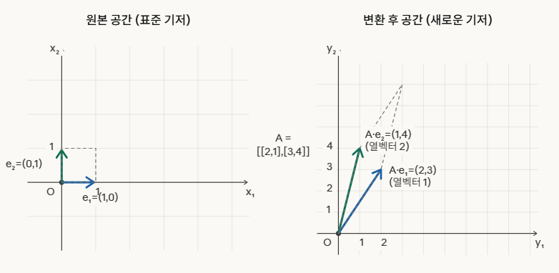
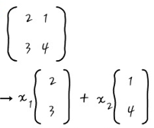
선형변환과 주성분 이해(1/3)
표준 기저 $e_{1}$, $e_{2}$가 A행렬에 의해 정확히 행렬 A의 열벡터 (2,3), (1,4)로 선형변화(매핑)되고, 단위 정사각형이 평행사변형으로 변환

Slide 27
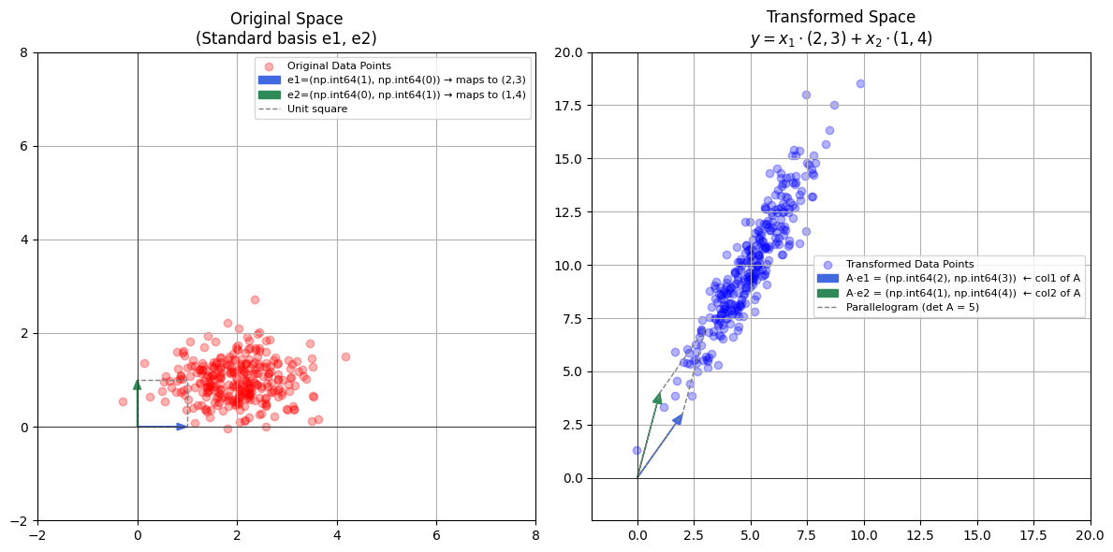
선형변환과 주성분 이해(2/3)
가상의 가우시안 분포를 생성하고 행렬((2,1), (3,4))로 선형변환하면 새로운 기저(2,3)과 (1,4)로 x1과 x2를 선형 합으로 데이터를 선형변환 한 것이다
mean = [2, 1]
cov = [[0.5, 0], [0, 0.2]]
data = np.random.multivariate_normal(mean, cov, 300)

Slide 28
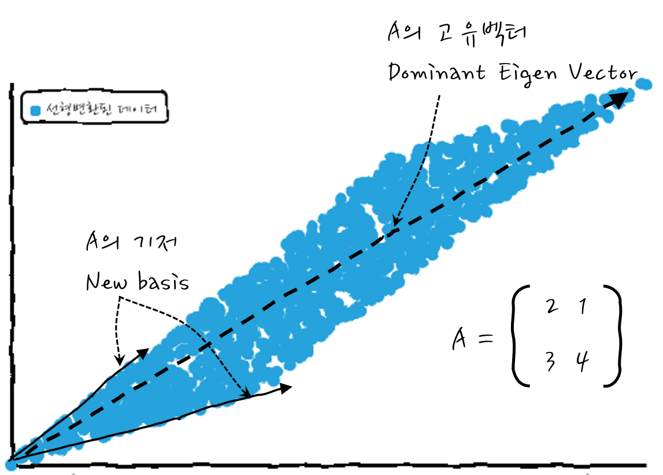
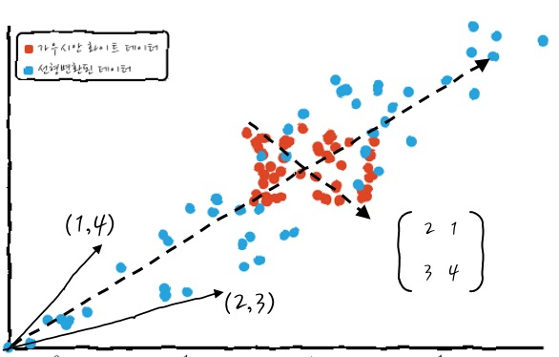
선형변환과 주성분 이해(3/3)
가상의 가우시안 분포를 생성하고 A 행렬로 선형변환(매핑)하면 A의 고유벡터(Eigen vector)가 주성분임

Slide 29
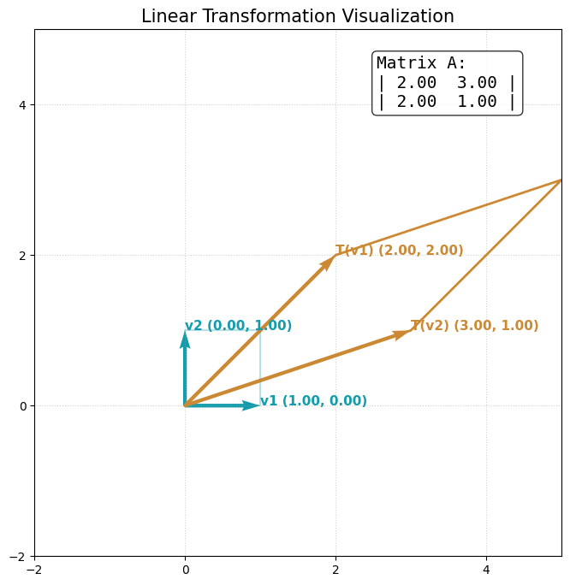
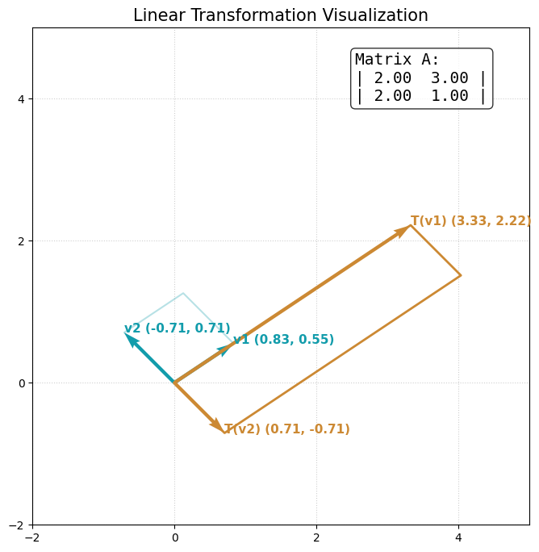
Eigen value & Eigen vector
행렬 A가 공간을 무작위로 찌그러뜨리는 것 같지만, A 행렬의 고유벡터라는 특별한 축(Eigen vectors)을 기준으로 보면 단순히 길이를 늘리거나(4배) 뒤집는(-1배) 연산(Eigenvalues)을 하고 있다.
Eigenvalues
[ 4. -1.]
Eigenvectors
[[ 0.83 -0.71]
[ 0.55 0.71]]

Slide 30
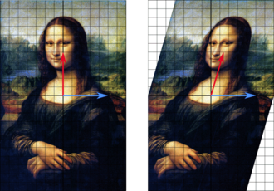
Eigenvalues_and_eigenvectors

Slide 31
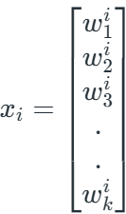
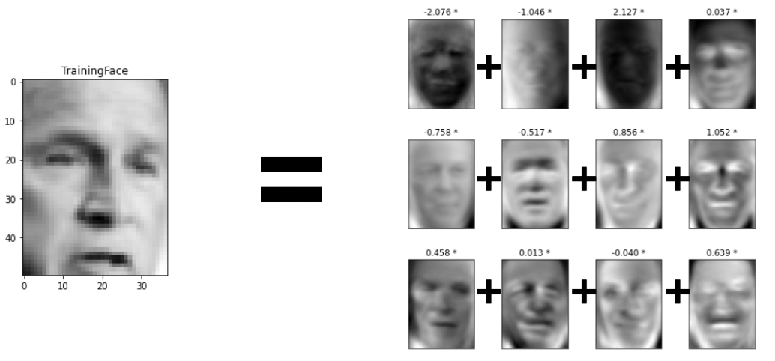
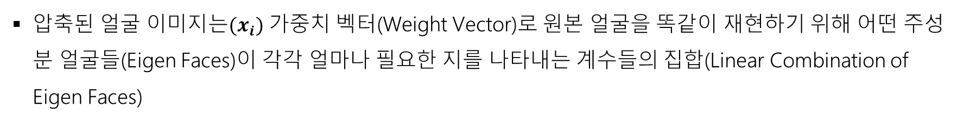

Linear Combination of Eigen Faces
압축된 얼굴 이미지는${(x}_{i})$ 가중치 벡터(Weight Vector)로 원본 얼굴을 똑같이 재현하기 위해 어떤 주성분 얼굴들(Eigen Faces)이 각각 얼마나 필요한 지를 나타내는 계수들의 집합(Linear Combination of Eigen Faces)
$$x_{i}$$

Slide 32
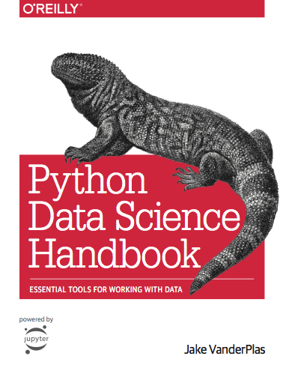
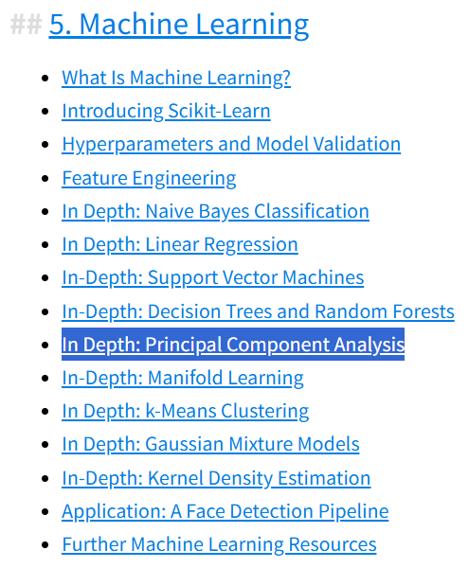
In Depth: Principal Component Analysis
Python DataScience Handbook 의 In Depth: Principal Component Analysis 에서 코드를 다운받아 주성분분석 코드를 이해하고 실습

Slide 33
Appendix

Slide 34
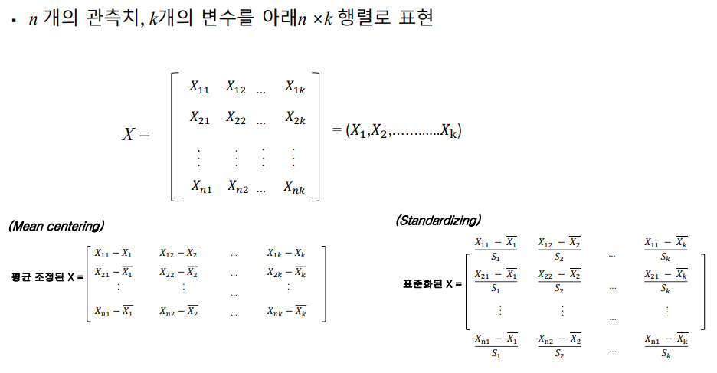
Understanding PCA
행렬과 벡터로 PCA 이해하기

Slide 35
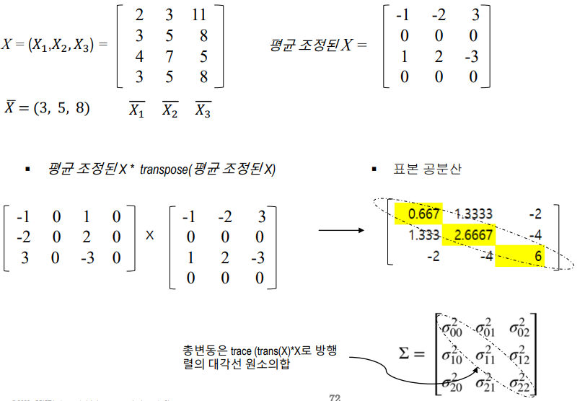
Understanding PCA
행렬과 벡터로 PCA 총변동량 이해하기

Slide 36
Manifold Learning
PCA는 선형관계를 차원축소
Manifold는 비선형관계를 차원 축소

Slide 37
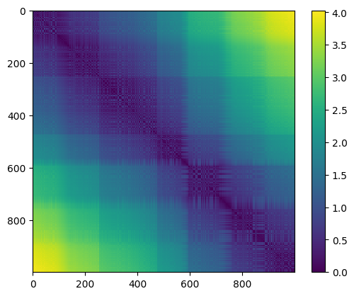
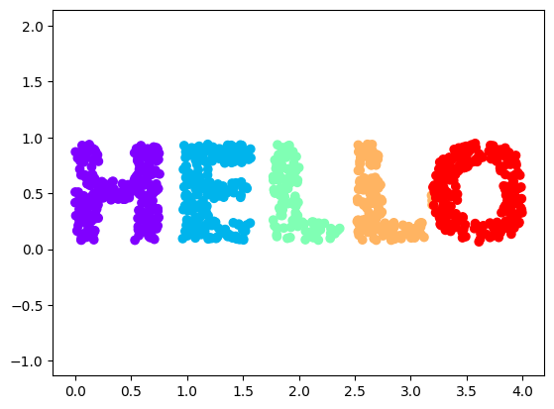
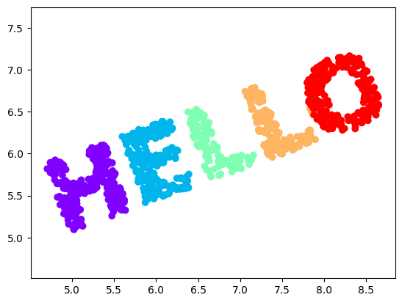
Linear manifold-learning

Slide 38
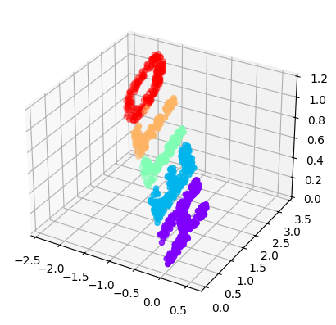
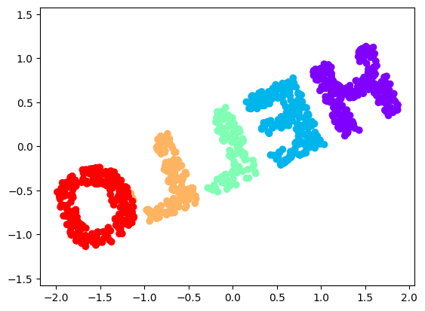
Non Linear manifold-learning

Slide 39
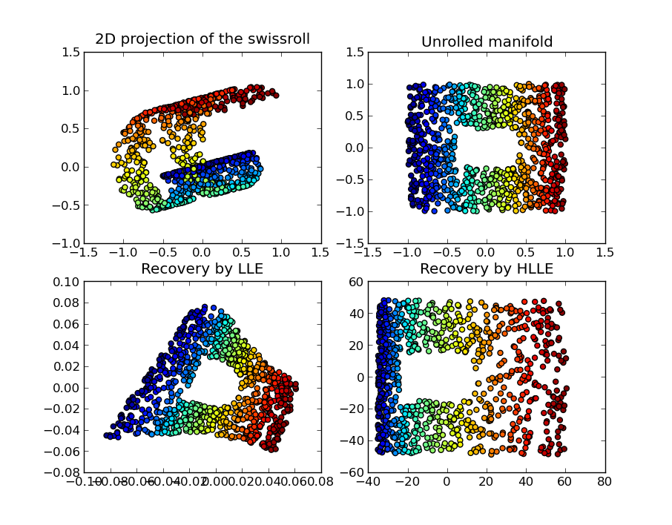
Nonlinear dimensionality reduction: wikipedia

Slide 40
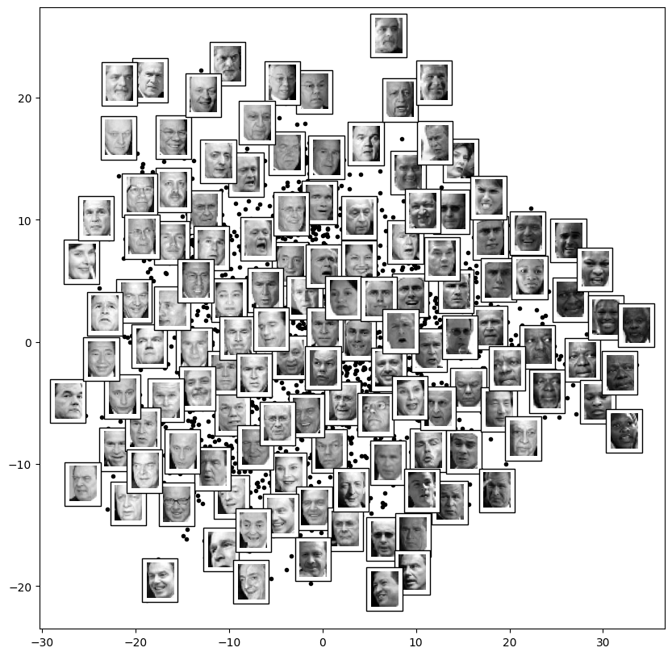
Non Linear manifold-learning

